Slide 1
Herzlich willkommen
zur Information zum TAGESSCHULHEIM (TSH)
und zur
Mittagsüberbrückung (MÜB)
im BG/BRG Pichelmayergasse!

Slide 2
Vorstellung
Leitung des Tagesschulheims (TSH):
Mag. Barbara El-Juaneh
Mag. Andrea Jackson

Slide 3
Vorstellung
Leitung der Mittagsüberbrückung (MÜB):
Mag. Christiane Dopplinger

Slide 4
Inhalt dieser Informationsveranstaltung
Was ist das TSH?
Wichtiges im Allgemeinen
Wichtiges im Speziellen
Klarsichtfolien_Inhalt_WOZU?
Was ist die MÜB?
Wichtiges zur MÜB

Slide 5
Was ist das TSH?
Das TSH (Tagesschulheim)
ist eine ganztätige Betreuungsform.
ist kostenpflichtig ( gestaffelt – siehe Elterninfo).
ist unabhängig vom Stundenplan.
kann wahlweise für einen bis fünf Tag/-e in Anspruch genommen werden.
beginnt direkt nach dem Unterricht.
bietet einen strukturierten Nachmittag, mit individueller und geleiteter Freizeit und einer betreuten Lernstunde.

Slide 6
WICHTIG_TSH_Allgemein 1
ANMELDUNG:
Bitte bis Montag, 11. September 2023
Die Anmeldung gilt grundsätzlich für das gesamte Schuljahr.
Eine UMMELDUNG oder ABMELDUNG ist nur drei Wochen vor dem Ende des Wintersemesters 23_24 möglich.
ENTLASSUNG:
Die täglichen Entlassungszeiten sind:
15.25 (= nach der 8. Stunde)
16.15 (= nach der 9. Stunde)
17.05 (= nach der 10. Stunde)

Slide 7
WICHTIG_TSH_Allgemein 2
ENTSCHULDIGUNGEN:
Sollte Ihr Kind - trotzdem es grundsätzlich im TSH angemeldet ist - keine Betreuung benötigen, ist eine SCHRIFTLICHE Entschuldigung notwendig.
Diese ist in Papierform der Aufsicht habenden Lehrkraft VOR dem Verlassen des Schulhauses vorzulegen.

Slide 8
WICHTIG_TSH_Speziell
Die Schüler/innen melden sich im TSH-Bereich bei der Frau Professor/ dem Herrn Professor AN, der Aufsicht hat.
Ein (warmes) Mittagessen im Schulbuffet ist möglich. (Bitte separat bestellen und bezahlen – siehe dazu die Info des Schulbuffets.)
Es gilt die Hausordnung und das Pichelmayer-ABC.
Es gilt ein "Handyverbot" (wie am Vormittag).
Schüler/innen halten sich stets in Sichtweite der Aufsicht habenden Lehrkräfte auf.

Slide 9
WICHTIG_TSH_Betreuungbeitrag
Wie hoch ist der Elternbeitrag für die Betreuung im TSH?
Der Betreuungsbeitrag ist gestaffelt – zwischen 88€/ Monat für fünf Tage und 26,40€/ Monat für einen Tag.
Bezahlung (sicher und rasch) per SEPA-Mandat, eine Bezahlung des Beitrags ist auch per Zahlungsanweisung möglich.
Abbuchungen/ Vorschreibungen: 1. und 2. Beitrag per 15.11., der 10. Beitrag wird per 15.7. abgebucht.
Siehe dazu bitte die Elterninformation der
Bildungsdirektion (Klarsichtfolie)

Slide 10
WICHTIG_TSH_ANSUCHEN um Ermäßigung des Elternbeitrages
Bitte auf dem Anmeldeformular ankreuzen, ob Sie den Antrag auf Ermäßigung des Betreuungsbeitrages (= mehrseitiges Formular!) benötigen – Ihr Kind bekommt dann das Formular mit.
(Wichtig: Der Antrag muss gestellt und genehmigt werden, das Ankreuzen kommt noch keiner gewährten Ermäßigung gleich!)
Bitte genau ausfüllen.
Beilagen einfügen.
Bitte wieder retournieren – wird von der Schule bestätigt und an die Bildungsdirektion weitergeleitet.
Siehe dazu bitte die Elterninformation der
Bildungsdirektion (Klarsichtfolie)

Slide 11
Die Klarsichtfolie
Inhalt:
Elterninformation der Bildungsdirektion
Anmeldung zur Tagesbetreuung 2023/ 24
Schulinterne Anmeldung (mit den Entlassungszeiten, Notfallnummern – bitte zwei angeben!)
Checkliste für die Anmeldung zur Nachmittagsbetreuung.
SEPA-Mandat, wenn diese Art der Bezahlung gewünscht wird.

Slide 12
Bitte besonderes Augenmerk auf das SEPA-Mandat!
Wichtig!
Bitte nicht knicken oder falten.
Bitte nicht „korrigieren“ – wenn man sich geirrt hat, dann bitte durch Ihre Tochter/ Ihren Sohn unbedingt ein neues SEPA-Mandat bei Frau Professor Jackson oder mir (El-Juaneh) holen lassen ☺
Bitte deutlich mit einem blauen oder schwarzen, nicht radierbaren Stift ausfüllen.
Bitte unterschreiben.
Bitte ausschließlich im Original abgeben.

Slide 13
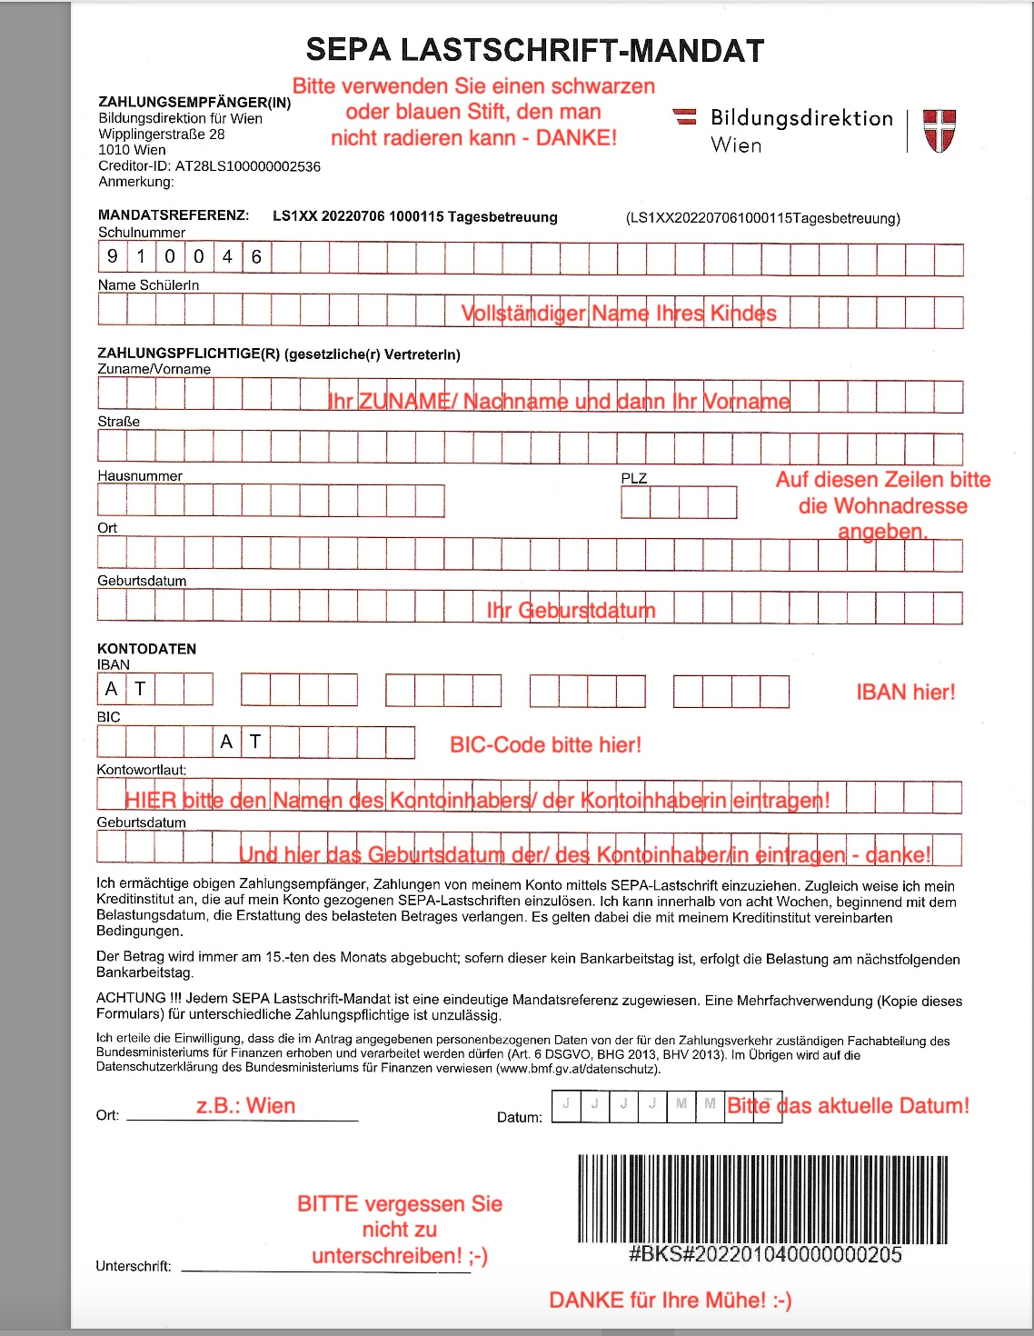

Slide 14
Was ist die MÜB?
Die Mittagsüberbrückung (MÜB)
ist für diese Schüler/innen, die in der Zeit zwischen Vor- und Nachmittagsunterricht das Schulhaus NICHT verlassen wollen.
ist daher an den Stundenplan gebunden.
ist kostenfrei – es handelt sich um eine Aufsichtsform für Schüler/innen im Schulhaus, in einem Klassenraum, wenn möglich im Klassenverband.
entfällt (automatisch), wenn der Nachmittagsunterricht entfällt.

Slide 15
Wichtiges_MÜB I
Die MÜB kann maximal an zwei unterschiedlichen Schultagen in Anspruch genommen werden und maximal jeweils zwei Unterrichtseinheiten dauern.
Die Anmeldung erfolgt im Laufe der ersten und zweiten Schulwoche (gelbe Formulare!)
--> wer nicht angemeldet ist, kann nicht im
Schulhaus bleiben!
Eine Abmeldung von der MÜB ist während des Semesters schriftlich durch den Erziehungsberechtigten möglich (bitte an Frau Professor Dopplinger).

Slide 16
Wichtiges_MÜB II
Es besteht die Möglichkeit, ein (warmes) Mittagessen im Schulbuffet zu konsumieren (bitte beachten Sie die Eltern-Infos des Schulbuffets).
Die Schüler/innen in der MÜB beschäftigen sich selbstständig - sie können die HÜ machen, miteinander plaudern, jausnen usw. Sie bleiben grundsätzlich IM Klassenraum und werden durch eine Lehrkraft beaufsichtigt.
Es gilt das Pichelmayer-ABC und ein grundsätzliche "Handyverbot" (wie am Vormittag).

Slide 17
Wichtiges_MÜB III
Sollte die MÜB, trotz Anmeldung und Nachmittagsunterricht nicht in Anspruch genommen werden, ist die/ der Schüler/in SCHRIFTLICH zu entschuldigen.
Die Entschuldigung sollte auf einem Papier sein und VOR dem Verlassen des Schulhauses beim Klassenvorstand abgegeben werden.

Slide 18
FRAGEN und Antworten
Kann ich mein Kind in die Mittagsüberbrückung anmelden, wenn die Pause länger als zwei Schulstunden ist?
Leider nicht. Die MÜB darf eine Aufsicht bzw. ein Verbleiben im Schulhaus von maximal zwei Stunden nicht überschreiten.
Andere Möglichkeiten:
Anmeldung im TSH
Das Schulhaus z.B. nach dem Vormittagsunterricht oder nach dem Mittagessen verlassen.

Slide 19
FRAGEN und Antworten
2. Mein Kind hat nur 50 Minuten Mittagspause. Kann es da nicht im Buffet essen und dann warten, bis die Stunde beginnt?
Nein, das ist auf keinen Fall möglich. Schüler/innen der Unterstufe dürfen sich nicht unbetreut bzw. unbeaufsichtigt im Schulhaus aufhalten (Aufsichtspflicht!)
Andere Möglichkeiten:
Anmeldung in der MÜB
Das Schulhaus z.B. nach dem Vormittagsunterricht oder nach dem Mittagessen verlassen.

Slide 20
FRAGEN und Antworten
3. Mein Kind benötigt jeden Tag Betreuung, hat aber an zwei Tagen Nachmittagsunterricht. Kann ich TSH und Mittagsüberbrückung kombinieren?
Ja, das ist möglich!
Bitte dennoch ACHTUNG: Die MÜB entfällt, sobald der Nachmittagsunterricht entfällt. Ihr Kind wäre dann also an diesem Tag UNBETREUT.
Andere Möglichkeit:
Anmeldung im TSH

Slide 21
FRAGEN und Antworten
4. Mein Kind hat an drei Schultagen jeweils eine Stunde Pause zwischen Vor- und Nachmittagsunterricht.
Darf ich mein Kind an drei Tagen in der Mittagsüberbrückung anmelden?
Sie dürfen Ihr Kind an maximal ZWEI Tagen maximal zwei Unterrichtseinheiten in der MÜB anmelden.
Für den dritten Tag melden Sie Ihr Kind bitte im TSH an.

Slide 22
FRAGEN und Antworten
5. Mein Kind bleibt vom TSH zu Hause, weil ich Urlaub habe und die Betreuung selbst übernehmen möchte – ich habe ihm eine schriftliche Entschuldigung mitgegeben.
Muss ich den Beitrag trotzdem bezahlen?
Ja, der Beitrag ist zu bezahlen,
da die grundsätzliche Anmeldung für ein Schuljahr gilt und aufrecht bleibt, egal, ob Ihr Sohn/ Ihre Tochter einmal im TSH fehlt.

Slide 23
FRAGEN und Antworten
6. Bekommt mein Kind im TSH Unterstützung beim Erledigen der Hausübung, wenn diese von Nöten ist?
Ihr Kind wird beim Erledigen der Hausübungen insofern unterstützt, als seine Fragen beantwortet werden und es zum selbstständigen Arbeiten angeregt bzw. angehalten wird. Oft können auch die Klassenkameraden/innen helfen.
Die Hausübung wird aber weder gemeinsam gemacht, noch wird sie im TSH verbessert.

Slide 24
Erreichbarkeit
Bei Fragen oder Unklarheiten schreiben Sie uns bitte ein Mail – wir bemühen uns, Ihre Fragen rasch zu beantworten.
Bitte schauen Sie auch auf die Homepage der Schule: www.brg-pichelmayergasse.at
Hier haben wir die Informationen für Sie hinterlegt.

Slide 25
Danke für Ihre Aufmerksamkeit!
Das Team der Pichelmayergasse
wünscht Ihnen und Ihrem Kind
einen schönen Start
an unserer Schule
im Schuljahr 2023/24!

